Slide 1

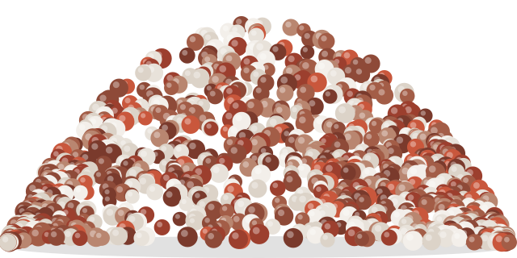









Realisasi Parameter 2027 – NPK
No
Nama Produk/ Service
Perusahaan
Volume
Penjualan 2026
(Prognosa)
Total Penjualan/
Revenue Perusahaan
2026 (Prognosa)
Market Total Sales
2026 (Prognosa)
Market Share
2026
Target Volume
Penjualan 2027
(Prognosa)
Unit
Satuan
Volume
Target Total
Penjualan/ Revenue
Perusahaan 2027
Market Total Sales
2027 (Proyeksi)
Market
Share
2027
Kenaikan
(Penurunan)
Market Share
2027
2
4,637,556.00
39,767,042,700,000
79,816,100,000,000
50%
4,733,931.00
40,593,458,325,000
84,909,850,000,000
48%
-4.05%
NPK
Ton
Ton
Rp
Rp
Ton
Rp
Rp
Threshold RAM 2027
Limit
Appetite
Tolerance
Di atas atau sama dengan
-1 (masih dalam limit)
Antara -3 sampai kurang
dari -1 (dalam appetite)
Antara -5 sampai kurang
dari -3 (dalam tolerance)
≥ -1
-3 ≤ x < -1
-5 ≤ x < -3

